Slide 1


简单
VISION PLAN
专注
铅笔尺寸测量视觉方案（2D）
共创
共赢

Slide 2

01
项目描述
02
项目验证
目录
03
配置清单
04
逻辑流程
CONTENTS
05
评估结果&注意事项
06
售后服务

Slide 3

01
项目描述
●产品名称：铅笔
●测量内容：长度
●产品材质：木材
●产品颜色：彩色
●最大工作距离(mm)：不限制
●最小工作距离(mm)：不限制
●检测区域(mm*mm)：500.0 * 500.0
●来料方式：托盘
●测量精度要求(mm)：1
●检测节拍(pcs/min)：60
●检测时产品运动速度(m/s)：0.5
●工作距离(mm)：1565
方案布局图

Slide 4

02
项目验证
参数名称 | 参数值
面阵相机型号 | OPT-CC1-C020-GG3-00
面阵相机类型 | 面阵相机
相机接口类型 | GigE
相机像素 | 1600 * 1200
镜头型号 | MFA121-U18
镜头品牌 | coolens
镜头焦距 | 18mm
镜头接口 | C
A(工作距离) = 1565mm, B(视野宽度) = 550mm, C(视野长度) = 550mm
视野图

Slide 5

03
配置清单
系
统
构
成

Slide 6
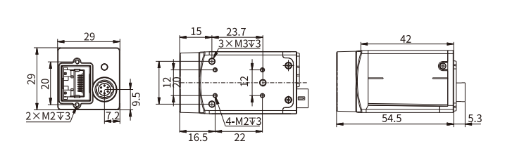
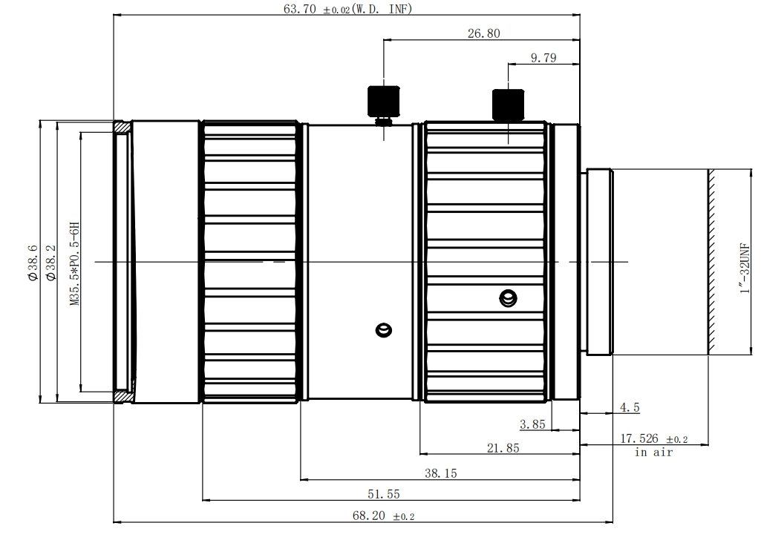
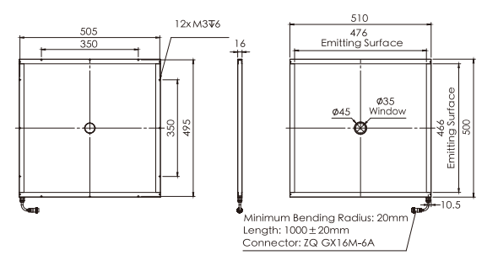
03
配置清单
相机尺寸图
光源尺寸图
镜头尺寸图

Slide 7
03
配置清单
序号 | 名称 | 型号 | 单位 | 数量 | 厂家
1 | 面阵相机 | OPT-CC1-C020-GG3-00 | 台 | 1 | OPT
2 | 镜头 | MFA121-U18 | 个 | 1 | coolens
3 | 光源 | OPT-FLCA510500K | 个 | 1 | OPT
4 | 工控机 | - | 台 | 1 | -
5 | 显示器 | - | 台 | 1 | -
6 | 软件 | OPTSmart3(OPT):
```markdown
逻辑流程
├── 图像采集
│ ├── 相机参数设置
│ │ └── 设置相机分辨率为2048×2048，帧率≥60fps以满足60pcs/min节拍
│ │ └── 配置曝光时间为1/1000s防止运动模糊（0.5m/s速度下保证成像清晰）
│ │ └── 设置白平衡匹配彩色铅笔特征
│ ├── 光源控制
│ │ └── 启用环形光源提供均匀照明
│ │ └── 设置亮度80%确保彩色特征明显
│ └── 图像选择
│ └── 从相机实时流中选取当前帧作为处理对象
├── 预处理
│ ├── ROI设置
│ │ └── 创建500×500mm检测区域ROI
│ ├── 颜色提取
│ │ └── 使用HSV颜色空间提取铅笔主色（H:20-30,S:40-255,V:100-255）
│ │ └── 设置红色通道高斯滤波（核大小5×5）平滑表面纹理
│ ├── 二值化处理
│ │ └── 自动二值化计算阈值
│ │ └── 设置ROI外部填充为黑色
│ ├── 形态学处理
│ │ └── 膨胀操作（3×3核）连接断裂边缘
│ │ └── 腐蚀操作（3×3核）去除小噪点
├── 长度测量
│ ├── 标定转换
│ │ └── 选择P型转换模式
│ │ └── 引用预先建立的500mm标定方案
│ │ └── 设置像素当量0.05mm/pixel（2048pixel对应100mm）
│ ├── 轮廓提取
│ │ └── 启用骨架提取算法获取铅笔中心线
│ │ └── 设置最小轮廓长度≥50mm过滤短段
│ ├── 几何测量
│ │ └── 选择两点间距离测量模式
│ │ └── 自动识别铅笔两端点坐标
│ │ └── 计算两点欧氏距离作为长度值
│ └── 条件检测
│ └── 设置长度范围[175,177]mm（标准铅笔长度）
│ └── 超差时触发NG标记
├── 结果处理
│ ├── 数据转换
│ │ └── 将测量值转换为字符串显示
│ │ └── 生成带时间戳的检测记录
│ ├── 图形显示
│ │ └── 在UI界面绘制铅笔轮廓和测量线
│ │ └── OK时显示绿色边框，NG时显示红色边框
│ └── 变量赋值
│ └── 创建全局变量"LeadLength"存储测量值
│ └── 创建状态变量"Result"（OK/NG）
├── 通信处理
│ ┉ TCP/IP通讯
│ │ └── 配置IP地址192.168.1.100:502
│ │ └── 设置发送格式为ASCII字符串
│ │ └── 发送内容格式 | 套 | 1 | OPTSmart3(OPT):
```markdown
逻辑流程
├── 图像采集
│ ├── 相机参数设置
│ │ └── 设置相机分辨率为2048×2048，帧率≥60fps以满足60pcs/min节拍
│ │ └── 配置曝光时间为1/1000s防止运动模糊（0.5m/s速度下保证成像清晰）
│ │ └── 设置白平衡匹配彩色铅笔特征
│ ├── 光源控制
│ │ └── 启用环形光源提供均匀照明
│ │ └── 设置亮度80%确保彩色特征明显
│ └── 图像选择
│ └── 从相机实时流中选取当前帧作为处理对象
├── 预处理
│ ├── ROI设置
│ │ └── 创建500×500mm检测区域ROI
│ ├── 颜色提取
│ │ └── 使用HSV颜色空间提取铅笔主色（H:20-30,S:40-255,V:100-255）
│ │ └── 设置红色通道高斯滤波（核大小5×5）平滑表面纹理
│ ├── 二值化处理
│ │ └── 自动二值化计算阈值
│ │ └── 设置ROI外部填充为黑色
│ ├── 形态学处理
│ │ └── 膨胀操作（3×3核）连接断裂边缘
│ │ └── 腐蚀操作（3×3核）去除小噪点
├── 长度测量
│ ├── 标定转换
│ │ └── 选择P型转换模式
│ │ └── 引用预先建立的500mm标定方案
│ │ └── 设置像素当量0.05mm/pixel（2048pixel对应100mm）
│ ├── 轮廓提取
│ │ └── 启用骨架提取算法获取铅笔中心线
│ │ └── 设置最小轮廓长度≥50mm过滤短段
│ ├── 几何测量
│ │ └── 选择两点间距离测量模式
│ │ └── 自动识别铅笔两端点坐标
│ │ └── 计算两点欧氏距离作为长度值
│ └── 条件检测
│ └── 设置长度范围[175,177]mm（标准铅笔长度）
│ └── 超差时触发NG标记
├── 结果处理
│ ├── 数据转换
│ │ └── 将测量值转换为字符串显示
│ │ └── 生成带时间戳的检测记录
│ ├── 图形显示
│ │ └── 在UI界面绘制铅笔轮廓和测量线
│ │ └── OK时显示绿色边框，NG时显示红色边框
│ └── 变量赋值
│ └── 创建全局变量"LeadLength"存储测量值
│ └── 创建状态变量"Result"（OK/NG）
├── 通信处理
│ ┉ TCP/IP通讯
│ │ └── 配置IP地址192.168.1.100:502
│ │ └── 设置发送格式为ASCII字符串
│ │ └── 发送内容格式

Slide 8
04
逻辑流程
逻辑流程
├── 图像采集
│ ├── 相机参数设置
│ │ └── 设置相机分辨率为2048×2048，帧率≥60fps以满足60pcs/min节拍
│ │ └── 配置曝光时间为1/1000s防止运动模糊（0.5m/s速度下保证成像清晰）
│ │ └── 设置白平衡匹配彩色铅笔特征
│ ├── 光源控制
│ │ └── 启用环形光源提供均匀照明
│ │ └── 设置亮度80%确保彩色特征明显
│ └── 图像选择
│ └── 从相机实时流中选取当前帧作为处理对象
├── 预处理
│ ├── ROI设置
│ │ └── 创建500×500mm检测区域ROI
│ ├── 颜色提取
│ │ └── 使用HSV颜色空间提取铅笔主色（H:20-30,S:40-255,V:100-255）
│ │ └── 设置红色通道高斯滤波（核大小5×5）平滑表面纹理
│ ├── 二值化处理
│ │ └── 自动二值化计算阈值
│ │ └── 设置ROI外部填充为黑色
│ ├── 形态学处理

Slide 9
04
逻辑流程
│ │ └── 膨胀操作（3×3核）连接断裂边缘
│ │ └── 腐蚀操作（3×3核）去除小噪点
├── 长度测量
│ ├── 标定转换
│ │ └── 选择P型转换模式
│ │ └── 引用预先建立的500mm标定方案
│ │ └── 设置像素当量0.05mm/pixel（2048pixel对应100mm）
│ ├── 轮廓提取
│ │ └── 启用骨架提取算法获取铅笔中心线
│ │ └── 设置最小轮廓长度≥50mm过滤短段
│ ├── 几何测量
│ │ └── 选择两点间距离测量模式
│ │ └── 自动识别铅笔两端点坐标
│ │ └── 计算两点欧氏距离作为长度值
│ └── 条件检测
│ └── 设置长度范围[175,177]mm（标准铅笔长度）
│ └── 超差时触发NG标记
├── 结果处理
│ ├── 数据转换
│ │ └── 将测量值转换为字符串显示
│ │ └── 生成带时间戳的检测记录
│ ├── 图形显示
│ │ └── 在UI界面绘制铅笔轮廓和测量线
│ │ └── OK时显示绿色边框，NG时显示红色边框
│ └── 变量赋值
│ └── 创建全局变量"LeadLength"存储测量值
│ └── 创建状态变量"Result"（OK/NG）
├── 通信处理
│ ┉ TCP/IP通讯
│ │ └── 配置IP地址192.168.1.100:502
│ │ └── 设置发送格式为ASCII字符串
│ │ └── 发送内容格式 | 套 | 1 | OPTSmart3(OPT):

Slide 10
05
评估结果&注意事项
05 评估结果 & 注意事项
现场环境
相机安装
物料一致性
风险点：风险点：彩色铅笔表面反光可能导致颜色提取误差
解决方案：解决方案：增加漫射光源组件降低镜面反射干扰
风险点：风险点：1565mm长焦距易受机械振动影响成像稳定性
解决方案：解决方案：采用C型支架+橡胶减震垫固定相机
风险点：风险点：彩色铅笔色差超出HSV预设阈值范围
解决方案：解决方案：建立多组颜色模板库并启用自适应阈值算法

Slide 11

06
售后服务
该设备上线后使用初期，我们会派专人进行全程跟踪；
处理解决可能发生的设备异常；
对现场人员进行培训指导；
设备调试完成后：售后服务一年；
若客户提出设备升级需求，我们会及时为您提供升级新方案。

Slide 12





机器视觉方案提供商
0535-2162897
www.ytzrtx.com
image@ytzrtx.com
山东省烟台市经济技术开发区泰山路86号内1号

